Slide 1

跨链
汇报人： 尹浩杰
[1]Yin R, Yan Z, Liang X, et al. A survey on privacy preservation techniques
for blockchain interoperability[J]. Journal of Systems Architecture, 2023, 1
40: 102892.
[2]Ou W, Huang S, Zheng J, et al. An overview on cross-chain:
Mechanism, platforms, challenges and advances[J].
Computer Networks, 2022, 218: 109378.

Slide 2
跨链机制
Notary mechanism:
Sidechain/relay
Hash-locking
Distributed private key control
Notary scheme + sidechains mixing technology
计算机科学与网络工程学院

Slide 3
Notary mechanism
公证人机制是通过引入可信第三方来验证和转发跨链消息。 当资产在不同的区块链系统中进行交换和转移时，选举一个或多个组织作为公证人，自动或根据请求监控不同链上的事件，最终通过特定的共识算法就事件是否发生达成共识。
single signature notary mechanism
multi-signature notary mechanism
distributed signature notary mechanism
计算机科学与网络工程学院

Slide 4
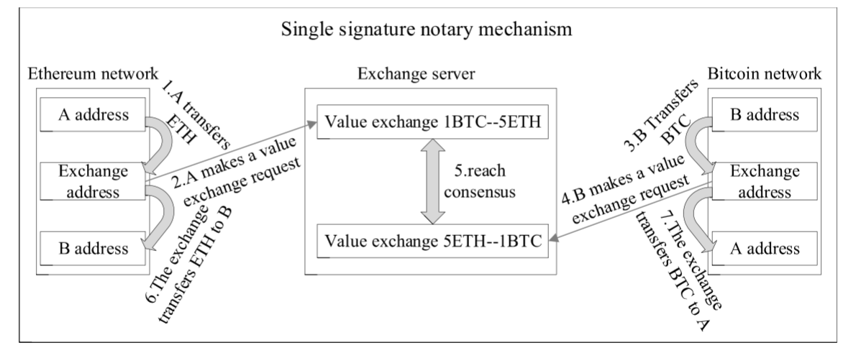
single signature notary mechanism
由公证人承担跨链交互过程中的数据收集、验证和交易确认的任务
Notes:
用户A首先将钱包地址中的ETH转入交易所地址的账户，然后向交易所提出价值兑换请求：1BTC兑换5ETH。 然后用户B将钱包地址中的BTC转入交易所地址的账户，并向交易所发出价值兑换请求：5ETH兑换1BTC。 交易所作为可信第三方，执行共识算法达成交易共识，将用户A转账的ETH转入用户B的钱包地址，同时交易所将用户B转入的BTC转入用户A的钱包地址，这样两者 交易匹配各方达成共识。

Slide 5
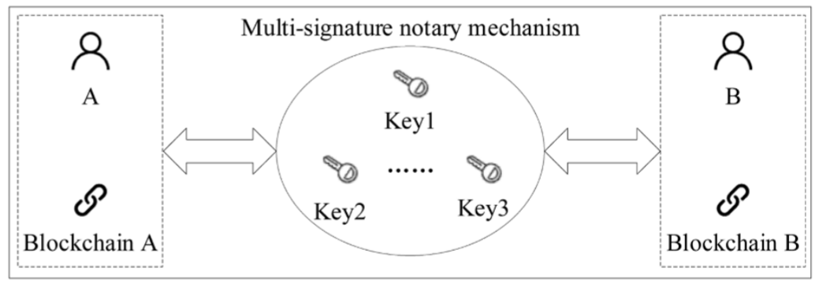
multi-signature notary mechanism
从公证人群体中随机抽取一部分公证人，然后采用密码技术共同完成签名.
在多重签名公证人机制中，公证人通常是独立节点或机构的联盟，每个节点都有一个密钥，只有当一定比例的公证人在各自的账本上联合签名并达成共识时，跨链交易才能得到确认。
计算机科学与网络工程学院

Slide 6
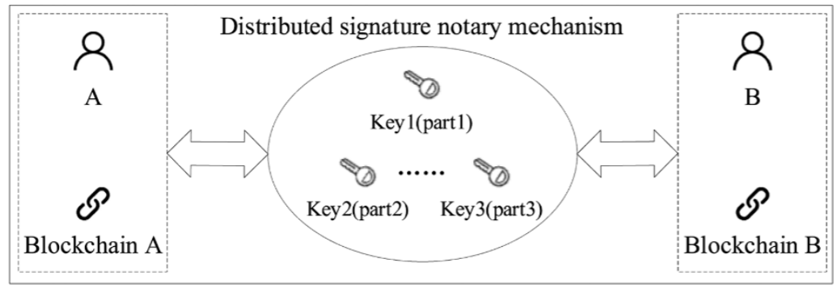
distributed signature notary mechanism
分布式签名公证人机制采用MPC（多方计算）的思想
计算机科学与网络工程学院
Notes:
将基于密码学生成的唯一密钥分割成多个片段，并将处理后的片段随机分发给选定的公证人。 即使所有公证人将碎片拼凑起来，也无法获得密钥。 只有允许一定比例的公证人共同完成签名，才能拼凑出完整的密钥

Slide 7
Sidechain/relay
作用：主链不稳定时，数字资产或相关交易可以暂时转移到侧链.
核心技术：双向挂钩（SPV）。
双向挂钩的实现方式包括单一托管模式、联盟模式、驱动链模式、SPV模式、混合模式等
单一托管模式：通过单一托管账户地址作为托管人
联盟模式：以公证联盟作为资产托管人
Drive chain mode：交易处理节点负责公证人的角色，负责资金托管和解锁。
主链到侧链采用驱动链模式，侧链到主链采用SPV模式
计算机科学与网络工程学院
Notes:
当等值的数字资产在侧链上锁定并确认一段时间后，主链上节点锁定的数字资产经过验证后会被释放。 主链和侧链上的激励机制决定了双向挂钩资产转移的安全性，使得两条链上的节点能够主动参与资产转移过程并确认。

Slide 8
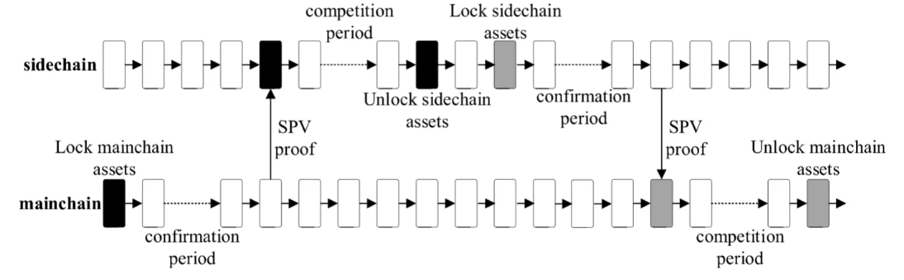
SPV模型
轻客户端可以验证交易无需下载所有区块。SPV证明包含两部分：一系列区块头；块中的加密凭证。
计算机科学与网络工程学院
Notes:
锁定交易：比特币持有者在 BTC 主链上发送一个特殊交易，把比特币锁定在 BTC 链上。
等待确认：在 BTC 链上等待锁定交易被更多区块确认，以防止该锁定是虚假的交易。
解锁交易：锁定交易确认后，用户在侧链上创建一个解锁交易（也被叫做赎回交易）花掉锁定交易的输出，并提供 SPV 工作量证明（即该解锁交易所在区块的工作量证明），并将赎回交易的输出导入自己在侧链上的地址中。
等待一个竞争期：竞争期也被称作可修改阶段，作用是防双花。而且在此期间，解锁交易不会被打包到区块，新转移到侧链上的比特币还不能被使用
竞争期结束后，该解锁交易将被打包到区块中，用户可以使用他的比特币了（其实是侧链上相对应的代币）。

Slide 9
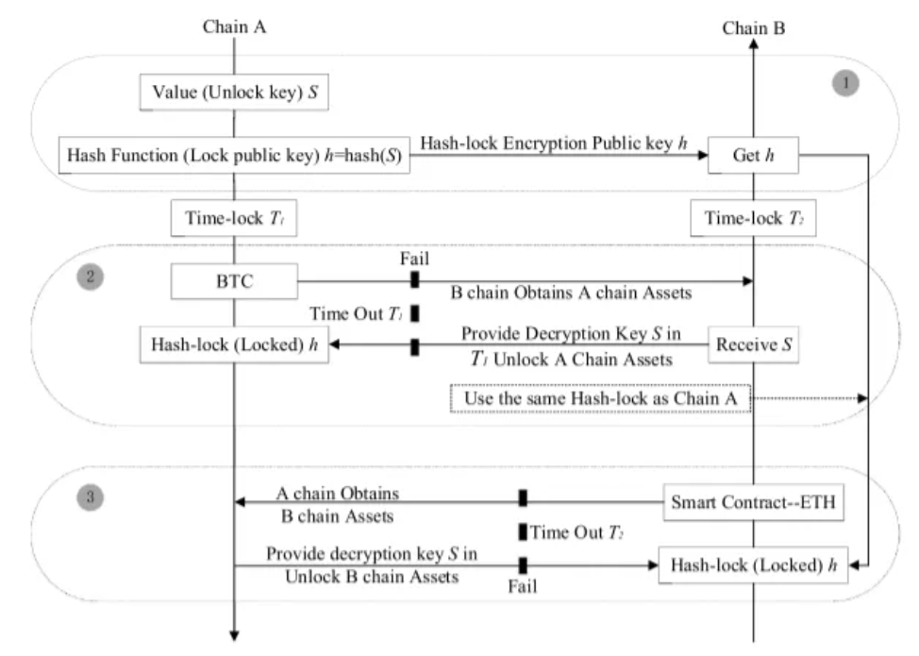
Hash-locking
一种无需可信公证人，通过哈希锁和时间锁完成链间资产交换的方案。
哈希锁定原子交换协议可以保证同一条链上的资产总量不变，但哈希锁定的使用范围相对有限，通常只能用于跨链资产交换，无法实现资产的跨链转移。
计算机科学与网络工程学院
Notes:
发起方首先随机选择秘密值作为哈希解密的密钥，然后对秘密值进行哈希处理，并将得到的哈希值作为哈希锁定的公钥发送给响应方； 发起者和响应者通过哈希值将各自的数字资产锁定在智能合约中，并设置各自的时间锁（通常发起者的时间锁比响应者的时间锁长），如果双方在指定时间内提供秘密值，合约中锁定的资产将成功兑换，否则，只要任何一方未能在规定时间内提供秘密值（哈希解密的密钥），合约中锁定的资产将被另一方收回。

Slide 10
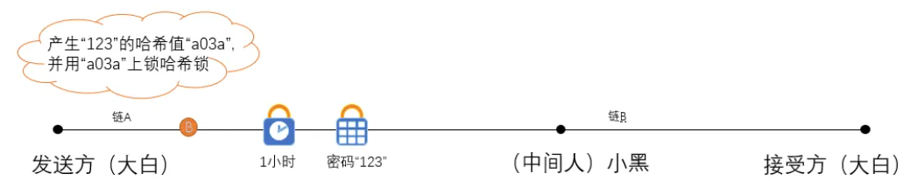
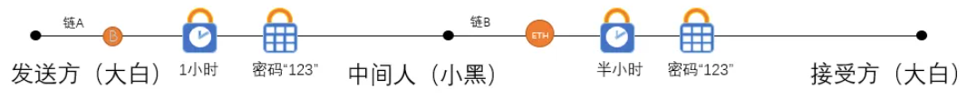
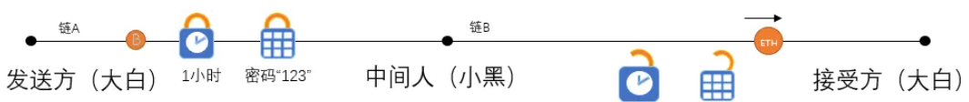
现在大白将利用哈希时间锁定的机制把自己的比特币在小黑那里兑换以太币
计算机科学与网络工程学院
Notes:
（1）大白先生成随机数 S，再把随机数的哈希值 H(S) 通过网络给小黑，假设随机数是 123 ，哈希值是 a03a 。
同时，大白进行时间上锁和哈希上锁，假设时间锁的时间为1小时，哈希锁上锁的哈希值是 a03a。上完锁后，待转换的比特币就被锁定在链 A 上。
（2）小黑收到大白给的哈希值“ a03a ”后，小黑根据这个哈希值在以太坊上部署智能合约，并往合约中存同等价值的以太币。小黑的智能合约要求大白在规定时间内提供密码“ 123 ”才可以取走智能合约中的以太币。
这个过程相当于，小黑自己也上了两把锁，其中哈希锁和大白的那把哈希锁一样，需要用同样的密码才可以打开，时间锁假如为半个小时。
（3）大白使用小黑的这个智能合约，并在半个小时内输入自己的密码“ 123 ”，就能打开小黑在链B上的哈希锁，就能取走小黑智能合约里的以太币（相当于小黑的以太币，因为智能合约是小黑创建的，合约里的以太币也是小黑转进去的）。
（4）因为大白在调用了小黑的智能合约时输入了密码，因此小黑也就知道了密码是“123”，他只要在一个小时内通过这个密码打开链A上的哈希锁，大白的比特币就会转给小黑。

Slide 11
分布式私钥控制
利用分布式节点控制区块链系统中各种资产的私钥，分离数字资产的使用权和所有权。
将原链上的资产映射到跨链上，实现不同区块链系统之间的资产流通和价值转移
使用基于区块链协议的内置资产模板，然后根据跨链交易信息部署新的智能合约，创建新的加密货币资产。当原链将注册资产转移到跨链时，跨链节点会在现有合约中为用户发行相应的等价代币，确保原链资产仍可在跨链上交易流通。
公证方案+侧链混合技术
通过侧链技术提高区块链系统之间高效通信的效率。 利用公证人机制实现资产集的跨链，进而支持跨链资产、跨链合约和资产抵押的交互。
计算机科学与网络工程学院

Slide 12
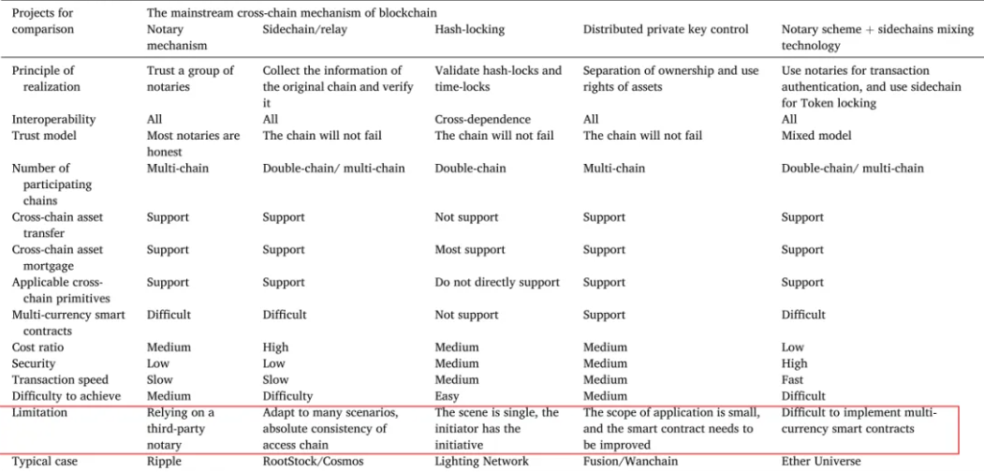
目前还没有一套完整的、适用于任何场景的跨链标准和体系。 在不同的应用场景下，只有全面考虑跨链技术的因素和存在的问题，才能选择合适的跨链机制并解决相应的实际问题。
计算机科学与网络工程学院

Slide 13
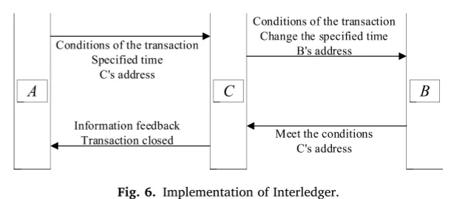
notary mechanism
Interledger
两个不同的系统可以通过第三方连接器在无需信任的情况下交换货币。相互交易的实现需要所有参与者就资金数额达成共识。
计算机科学与网络工程学院
Notes:
A和B首先商定一个共享密码，并且这个密码只有A和B知道。B会告诉A B在自己系统中的唯一地址。 随后，A通过连接方C得知币种汇率，并向C支付一部分手续费。

Slide 14
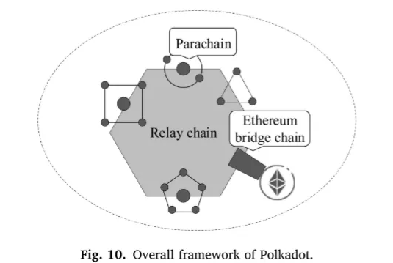
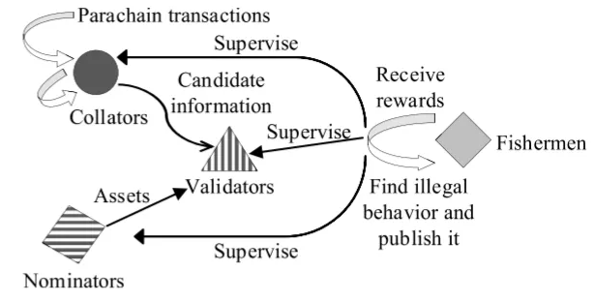

Polkadot
特点：1.区块链不需要建立挖矿系统来保护网络的安全，现有的验证者和被提名者对整个网络的安全负责； 2.无需信任的链间交易性。
四个角色：validators (负责验证平行链的数据), collators (负责收集平行链的数据并提交给验证者), fishermen (负责报告和证明恶意行为),
nominators (为验证者提供存款和信用背书).
计算机科学与网络工程学院
Notes:
validators：验证并最终确定平行链候选区块，将其添加到中继链上的区块，并获得代币奖励。 在每个区块上，验证者必须准备好随时接受新的候选区块。 此过程包括接收、验证和重新发布候选块。 然而，它无法拥有所有平行链的完全同步数据。
Collators：验证有效的并行区块，将平行链交易收集到候选区块中以进行有效性证明，收取交易费用，向验证人提供候选区块，他们将维护所有信息。
rifherman：他们不直接参与区块之间的交互和操作，而是独立监管，发现非法行为将奖励
Nominators：提名人有权投票决定谁是验证人， 他们将保证金委托给他们信任的验证者，由该验证者维护网络； 根据存款比例，他们贡献的存款也会按比例增加或减少

Slide 15
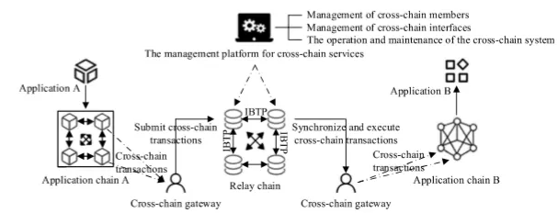
BitXhub
Application chain：负责1.同质应用链2.异构应用链
Relay chain：负责应用链之间跨链 IBTP 消息的验证、持久化和路由中继链的每个节点都由各个应用链共同维护。中继链采用插件式共识，采用Hyperchain的RBFT、POS[46]、Polkadot的GRANDPA、AVA[47]、Algorand[48]、Cosmos的Ten-dermint等共识算法作为插件
跨链网关：负责跨链交易的采集和跨链交易的转发。
1. A上的跨链用户向应用链A发送交易指令（该指令的执行函数包含跨链调用）
2. 跨链网关A通过应用链A抛出的事件接收跨链交易信息，并在收集到足够的交易签名和交易后，将其打包发送到中继链；
3. 中继链收到后，进行验证；通过后发送到共识模块，进行共识。最后将跨链交易提交到交易路由。
4. 跨链网关B从中继链同步区块头和跨链交易并提交给应用链B
5. B执行相关交易，
计算机科学与网络工程学院
Notes:
1. A上的跨链用户向应用链A发送交易指令（该指令的执行函数包含跨链调用）
2. 跨链网关A通过应用链A抛出的事件接收跨链交易信息，并在收集到足够的交易签名和交易后，将其打包发送到中继链；
3. 中继链收到后，进行验证；通过后发送到共识模块，进行共识。最后将跨链交易提交到交易路由。
4. 跨链网关B从中继链同步区块头和跨链交易并提交给应用链B
5. B执行相关交易，

Slide 16
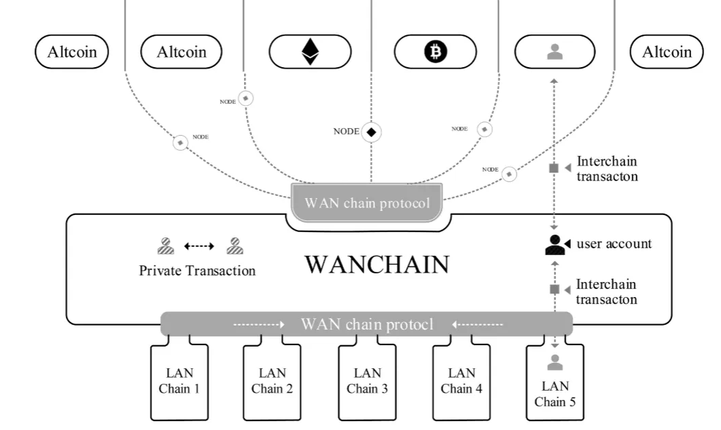
Wanchain
Distributed Ledger and Smart Contract Virtual Machine：Wanchain为基于以太坊的总帐本，可实现以太坊全部功能，并在此基础上增加跨链交易机制，
Native Coin:发行wancoin，链内/跨链消耗wancoin，也作为保证金。
Consensus Mechanism：采用POS（权益证明），引入跨链交易的共识和激励机制。
Intra-Chain Transactions: 普通交易与以太坊正常交易相同，添加环签名、一次性账户机制保护隐私。
Cross-Chain Integration:使用wanchain对区块及资产进行integration需要先注册，通过链资产协议完成。
计算机科学与网络工程学院

Slide 17
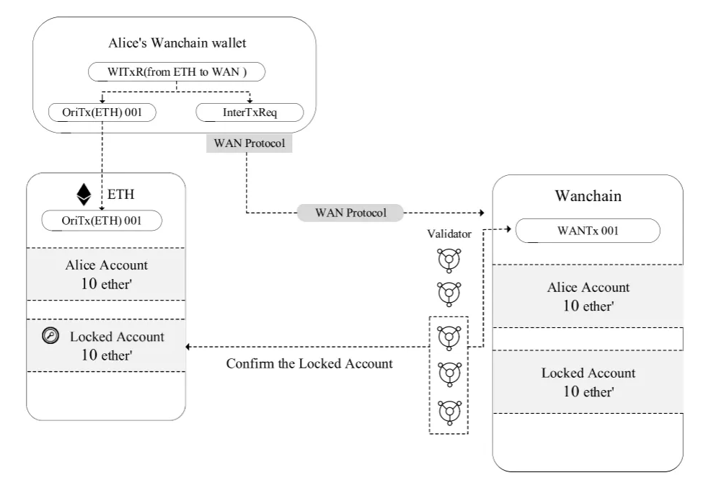
跨链交易：阈值密钥共享和安全多方计算，到新资产转移到wanchain时，通过内置模板创建新资产，从而部署新的合约，原链资产转移到wanchain，wanchain节点会为现有合约中的用户发行对应代币。
计算机科学与网络工程学院
Notes:
转入（from ether to wanchain）：Alice与Bob均在以太坊以及wanchain拥有账户，此时alice向bob转10ETH。通过wanchain钱包发送跨链请求，接收者是以太坊中wanchain的跨链被锁定账户。跨链交易的消息被wanchain的validator节点（验证交易有效性以及创建新的合约tokenETH'（代表alice希望转移的wanchain上的ETH））接收，对应 ETH 需要转移给 Wanchain 上的 Bob。
转出（wanchain to ether）：Bob 将 Alice 收到的 10 ETH 转给 Cris。Bob使用wanchain钱包发起跨链交易给ETH'的合约。当验证节点收到交易请求，bob的10ETH'进入lock，锁定完成后，验证节点使用门限秘密共享机制创建以太坊交易。交易转出方为Locked Account that previously locked Alice’s assets，转入方Cris’s account on Ethereum； 验证节点验证以太坊上的交易确认后，会清除Bob账户下锁定的10个ETH，这意味着同等价值的资产已返回原链。

Slide 18
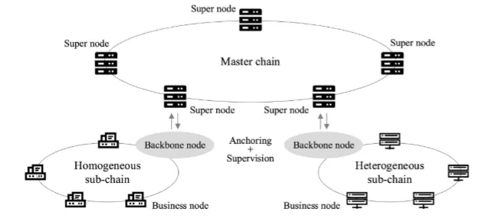
星火区块链
“主链+子链”的1+N架构
计算机科学与网络工程学院
Notes:
主链负责链群高效运行、价值确定；子链采用自治模式，针对不同业务场景独立设计，实现数据的安全隔离
超级节点主要负责执行主链共识，具有数据托管、资质审核、链群管理等功能。链群内的所有节点都可以申请成为超级节点候选人，并拥有被选举为超级节点的权利。
骨干节点具有锚定主链、子链共识、子链监管、智能合约部署等功能。
业务节点与骨干节点配合执行共识并执行业务活动，其权限由骨干节点管理。

Slide 19
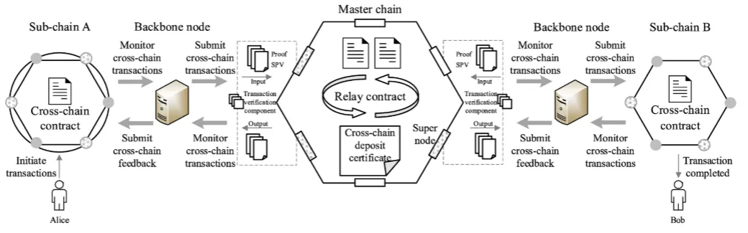
交易发起阶段：由骨干节点监控用户的交易发起，并对请求进行验证（请求发起方、跨链内容、跨链序列号等）
交易路由阶段：跨链消息的中继和路由。
交易验证阶段：负责交易数据的验证和同步。
交易确认阶段：主链完成最终确认，生成跨链存证。
计算机科学与网络工程学院
Notes:
1.主链中的中继合约负责对跨链请求进行中继和路由，协调路由分配，并将跨链交易信息传输到相应的子链。 子链A到子链B的跨链请求发送到消息队列后，主链中继合约监听并查询并验证对应的请求信息，然后根据请求转发到子链B。 主链同时启动消息定时程序（ 如果在规定时间内没有收到相应子链的反馈信息，则视为超时失败）。 对应子链B的骨干节点会监听所有跨链交易请求，收到中继合约转发的跨链交易请求后，将交易提交给子链的跨链合约进行处理。子链B的跨链合约验证骨干节点提交的交易，通过节点签名投票后提交候选区块，将相关信息同步到主链，并提交跨链反馈。 同时启动计时程序，在规定时间内等待接收主链的反馈信息。
2.主链收到子链B反馈的跨链信息后，首先对跨链交易进行SPV验证，即通过交易哈希值和Merkle树进行简单验证。 验证通过后，转发至跨链交易发起者子链A。子链A的骨干节点监听到主链发送的跨链确认信息后，提交 跨链反馈给子链A，子链A确认跨链交易，并将确认的跨链交易提交给跨链合约； 子链A的跨链合约验证提交的确认交易信息，验证跨链交易确实来自主链，然后进行投票验证以确保交易的执行，同时并返回相应的回执信息 。
3.主链收到反馈信息后，进行SPV验证，同步对应子链数据信息，更新区块头数据，提交候选区块，等待子链确认跨链信息，并 候选区块将成为正式区块； 同时生成跨链存证，保证跨链交易真实有效。

Slide 20
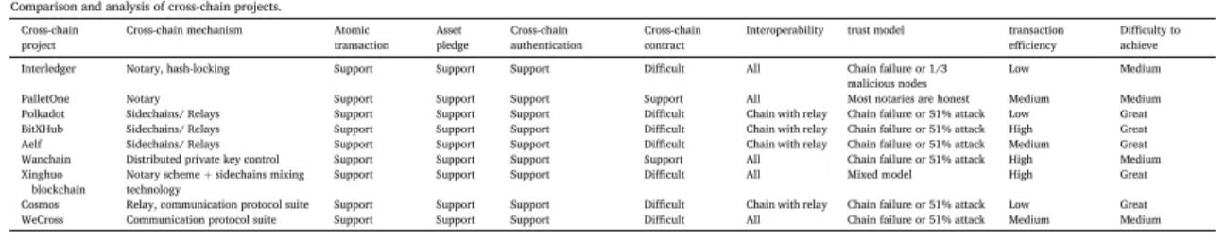
计算机科学与网络工程学院

Slide 21
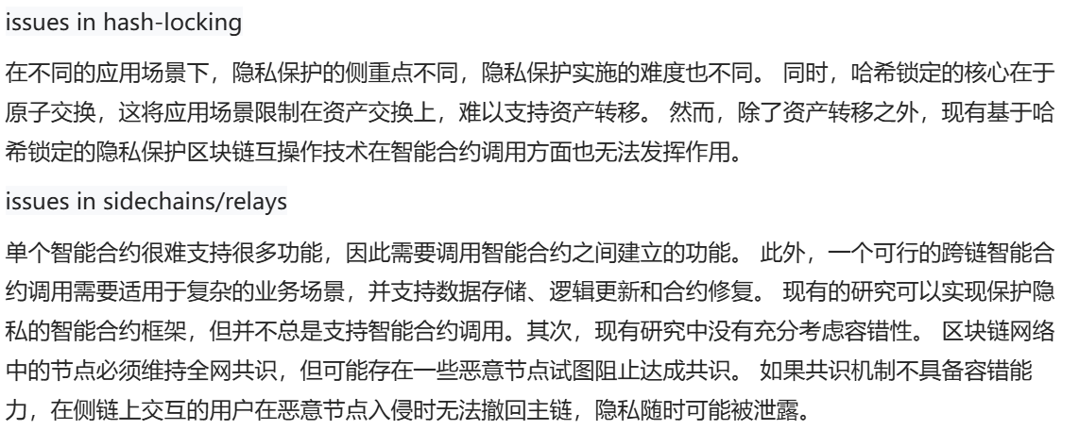
计算机科学与网络工程学院

Slide 22


计算机科学与网络工程学院

